Slide 1
Como correr un App MAUI Blazor híbrida en un dispositivo real
Programación IV
Lic. Santiago Rodríguez Paniagua (2024).

Slide 2
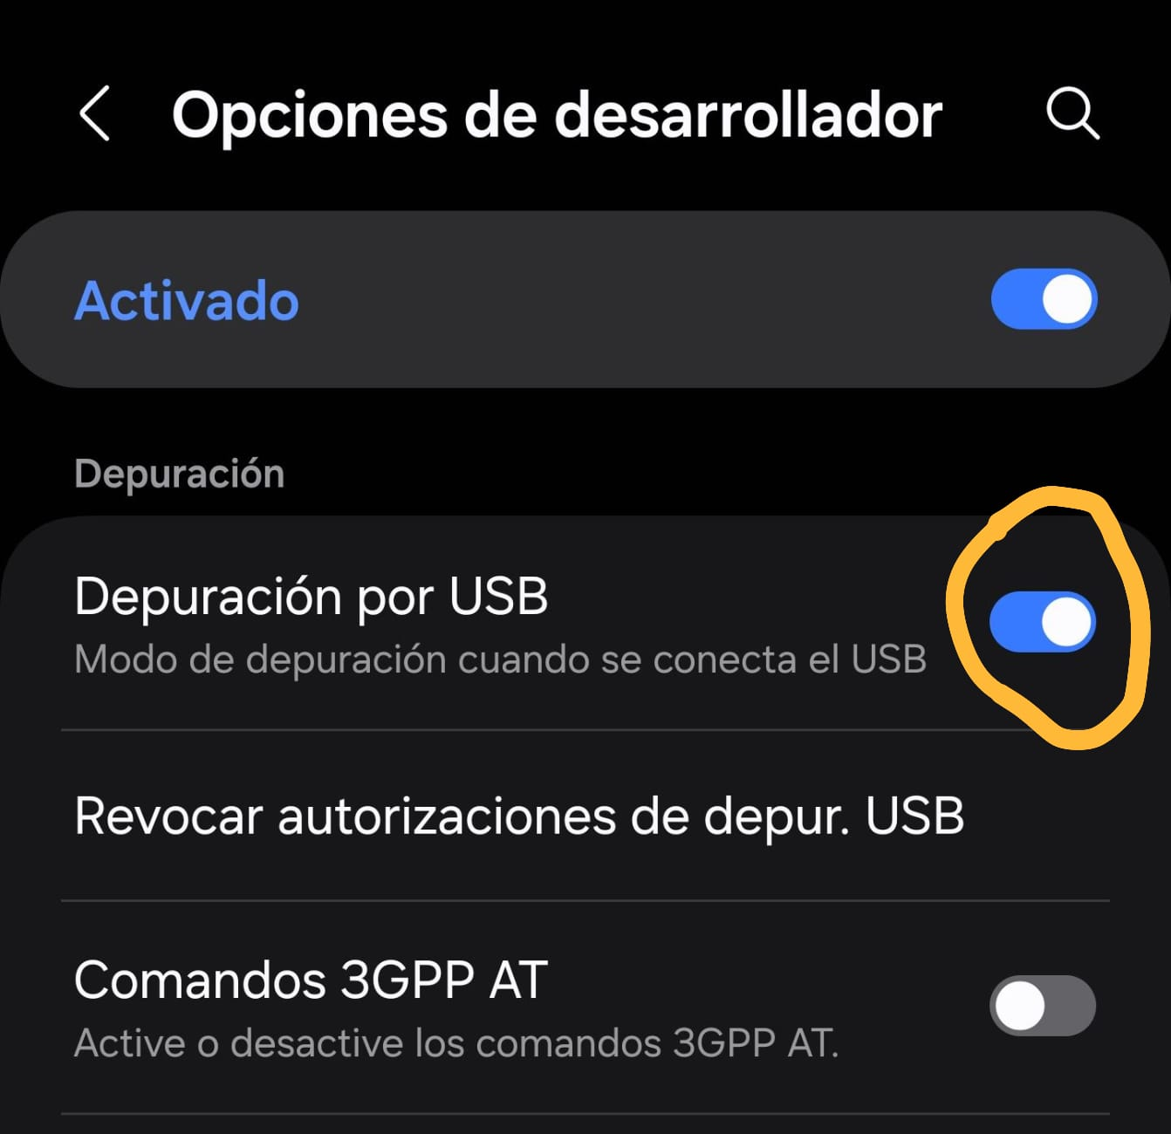
Configurar el dispositivo Android

Slide 3
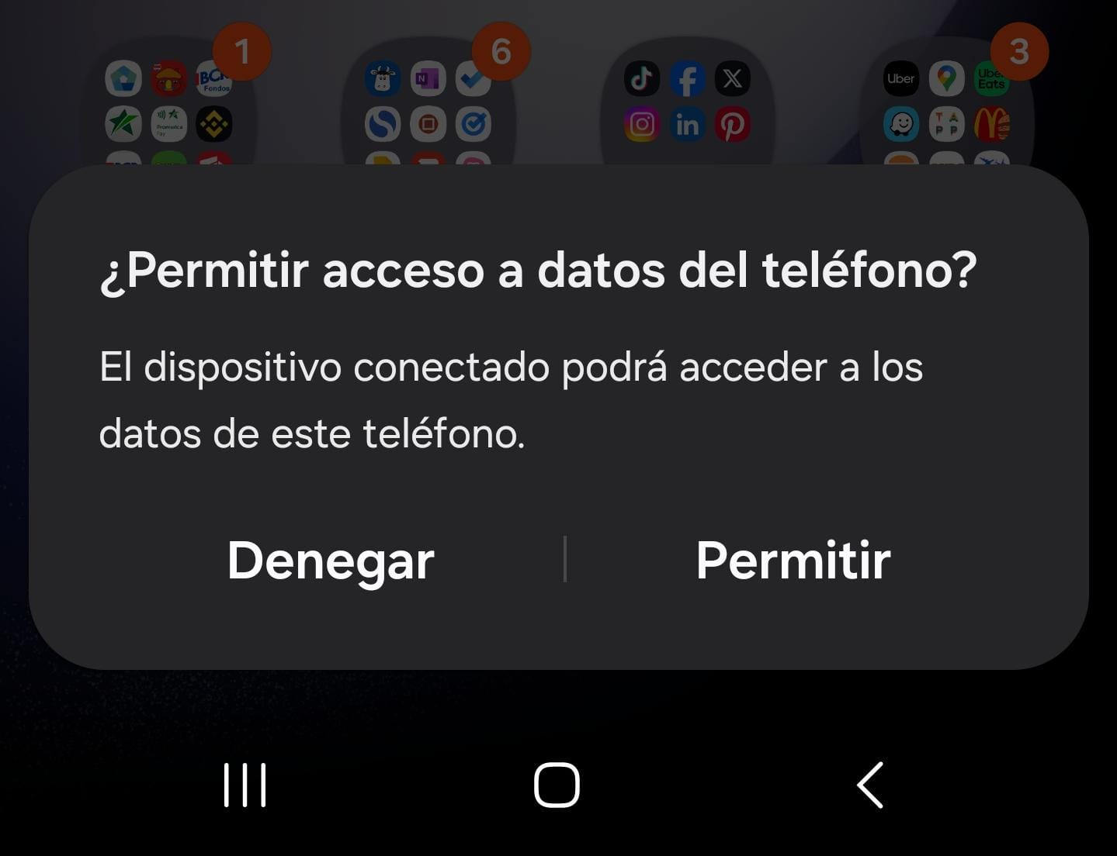
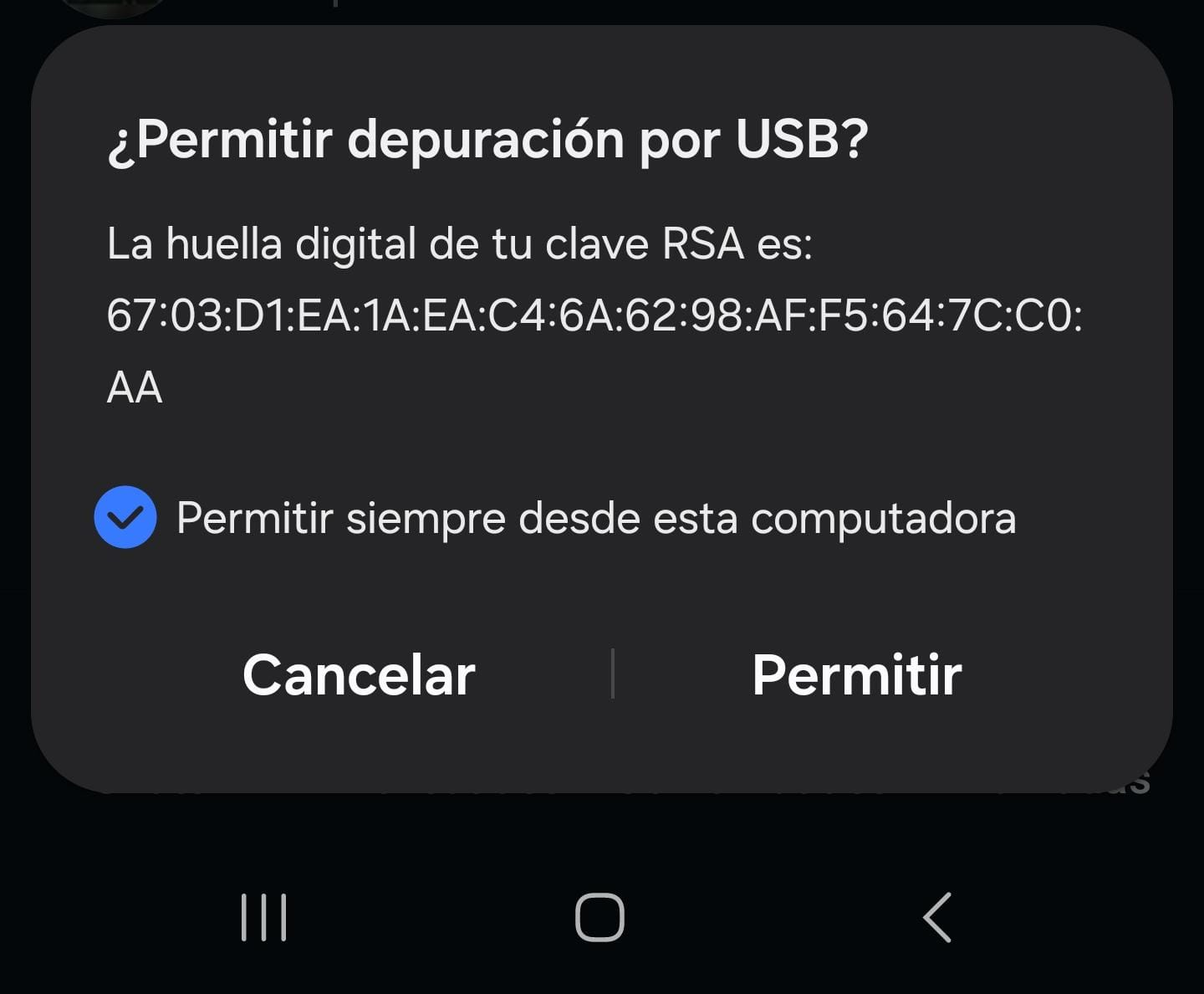
Conectamos el dispositivo a la computadora

Slide 4
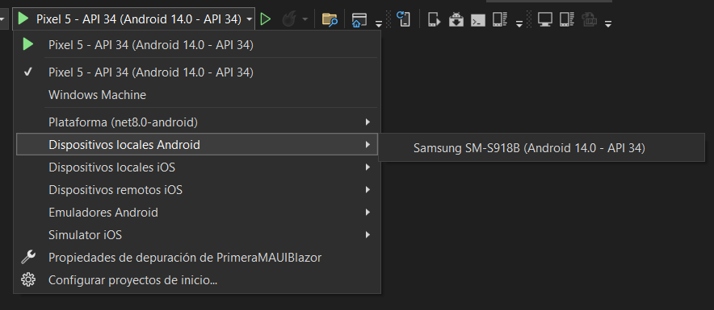
Correr el app directamente en el dispositivo

Slide 5
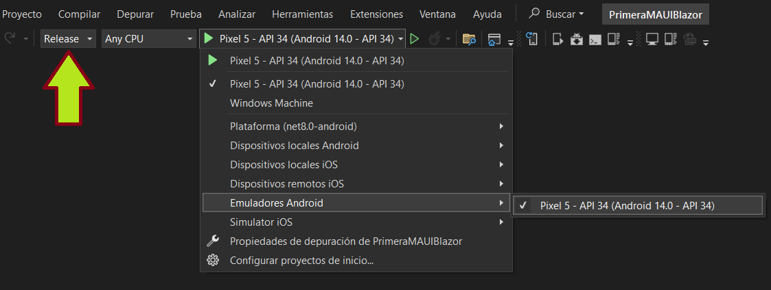
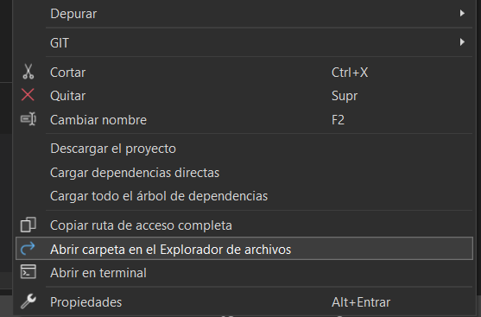
Como encontrar el APK para enviarlo
a otro dispositivo

Slide 6
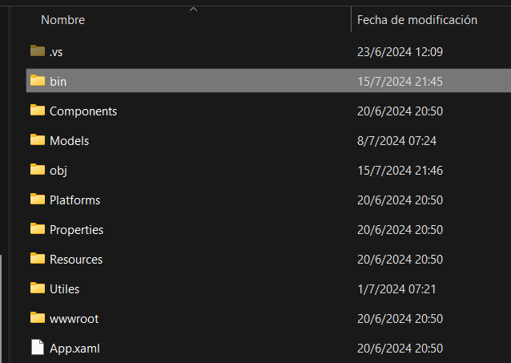
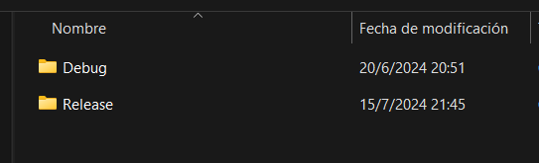
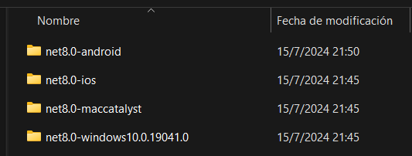
Como encontrar el APK para enviarlo
a otro dispositivo #2

Slide 7
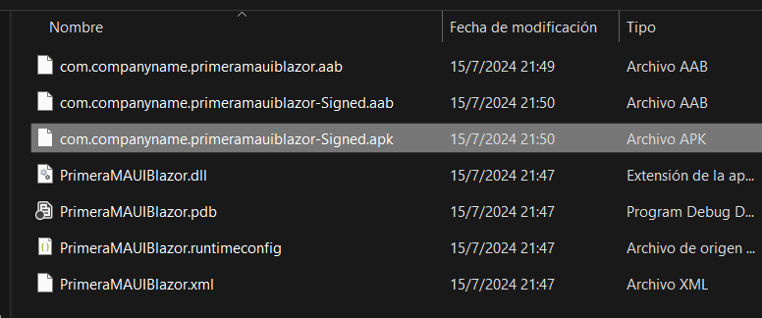
Como encontrar el APK para enviarlo
a otro dispositivo #3

Slide 8
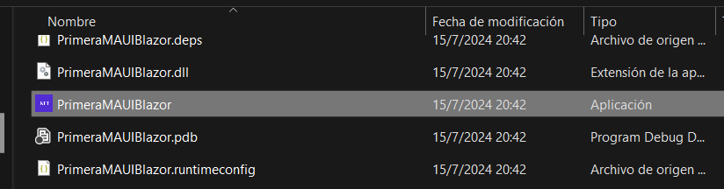
Como encontrar el ejecutable del App Windows
para enviarlo a otra computadora para correrlo

Slide 9
MUCHAS
GRACIAS

